Slide 1
PFCM Possibilistic Fuzzy C-Means
A Possibilistic Fuzzy C-Means Clustering Algorithm
201364031 이진유
201464020 박헌성

Slide 2
PFCM Possibilistic Fuzzy C-Means
A Possibilistic Fuzzy C-Means Clustering Algorithm
FCM
PCM
PFCM
Step. 1
정의
순서도
알고리즘
Step. 2
정의
순서도
알고리즘
Step. 3
정의
순서도
알고리즘

Slide 3
FCM Fuzzy C-Means
A Fuzzy C-Means Clustering Algorithm

Slide 4
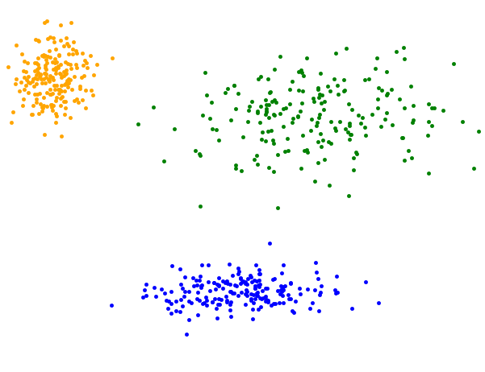
PFCM Possibilistic Fuzzy C-Means
A Possibilistic Fuzzy C-Means Clustering Algorithm
Fuzzy C-Means (FCM)
주어진 데이터를 미리 정해진 클래스와 비교하여 가장 근접한 클래스로 분류하는 기법이며 패턴인식, 의사결정, 데이터 분석 등에서 사용된다.

Slide 5
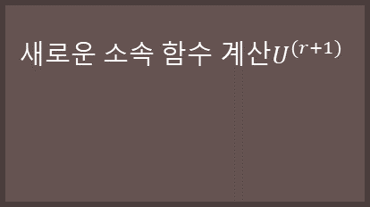


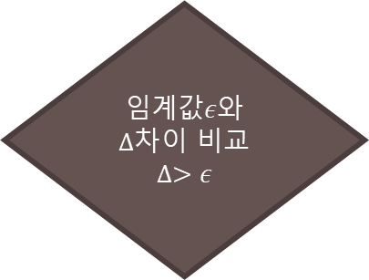
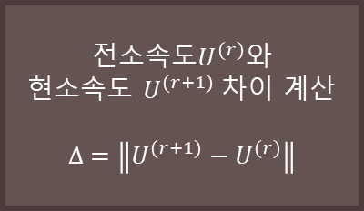
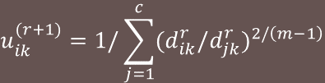
PFCM Possibilistic Fuzzy C-Means
A Possibilistic Fuzzy C-Means Clustering Algorithm
임의의 소속도 초기화
클러스터 중심벡터 계산
$${새로운 소속 함수 계산U}^{(r+1)}$$
$${전소속도U}^{(r)}와$$
현소속도 $U^{(r+1)} 차$이 계산
$$∆ =\left\|U^{(r+1)}−U^{(r)}\right\|$$
$$v_{i}=\sum_{k=1}^{n}{{{(u}_{ik})}^{m}x_{k}/\sum_{k=1}^{n}{{(u_{ik})}^{m}}}$$
$$u_{ik}^{(r+1)}=1/\sum_{j=1}^{c}{{(d_{ik}^{r}/d_{jk}^{r})}^{2/\left(m−1\right)}}$$
임계값$ε와$
$∆차$이 비교
$$∆>ε$$
현 $소속도를 전 소속도로 설정$
$$U^{(r)}=U^{(r+1)}$$
Yes
클러스터 별 분류 완료
No

Slide 6





PFCM Possibilistic Fuzzy C-Means
A Possibilistic Fuzzy C-Means Clustering Algorithm
$$V_{i}= \frac{\sum_{k=1}^{n}{{\left(u_{ik}\right)}^{m}x_{k}}}{\sum_{k=1}^{n}{{\left(u_{ik}\right)}^{m}}}$$
$V_{i}$ : $i번$째 클러스터의 중심벡터
$u_{ik}$ : $i번$째 클러스터에 속한 $x_{k}$의 $k$번째 데이터의 소속도
$d_{ik}$ : 클러스터에 속한 $k$번째 데이터 $x_{k}와 i번$째 클러스터의
중심벡터 $v_{i}$ 사이의 거리
$∆$: 현재 소속도와 이전 소속도의 변화율
$m$ : 분류 공정에서 퍼지성의 양을 제어하는 파라미터
일반적으로 m = 2
$$u_{ik}= \frac{1}{\sum_{j=1}^{c}{{\left(\frac{d_{ik}}{d_{jk}}\right)}^{2/{\left(m−1\right)}}}}$$
$$d_{ik}=d\left(x_{k} − v_{i}\right)= \left\|x_{k} − v_{i}\right\|={\left[\sum_{j=1}^{p}{{\left(x_{kj} − v_{ij}\right)}^{2}}\right]}^{\frac{1}{2}}$$
$$∆ = \left\|U^{(r+1)} − U^{(r)}\right\|$$

Slide 7
PCM Possibilistic C-Means
A Possibilistic C-Means Clustering Algorithm

Slide 8
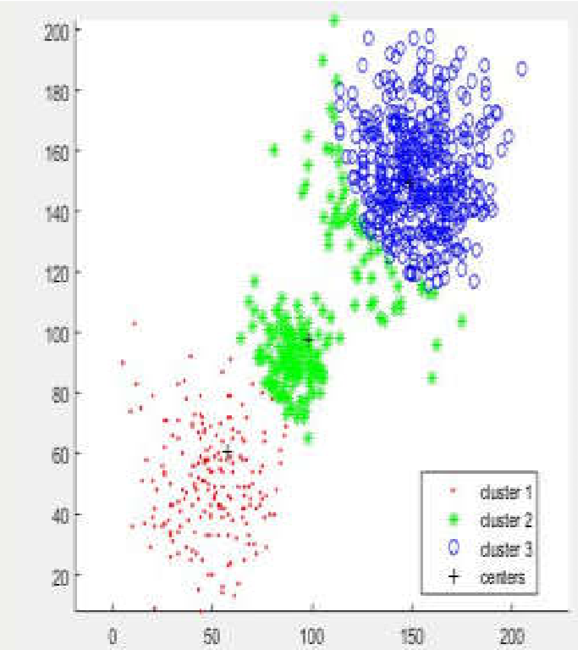
PFCM Possibilistic Fuzzy C-Means
A Possibilistic Fuzzy C-Means Clustering Algorithm
Possibilistic C-Means (PCM)
FCM의 직관적이지 못한 소속도 값을 개선하기 위해 소속도 값의 합이 1이 되는 제약 사항을 제거한 것.
각 데이터가 클러스터에 속하는 정도를 표현하기 위해 소속도가 아닌 전형성을 사용한다.

Slide 9
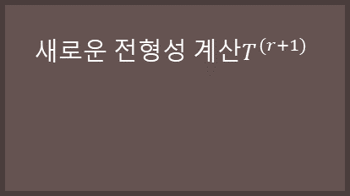


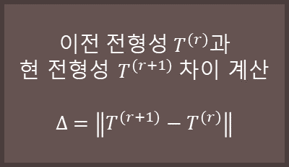

PFCM Possibilistic Fuzzy C-Means
A Possibilistic Fuzzy C-Means Clustering Algorithm
임의의 전형성 초기화
클러스터 중심벡터 계산
$${새로운 전형성 계산T}^{(r+1)}$$
$${이전 전형성 T}^{(r)}과$$
현 전형성 $T^{(r+1)} 차$이 계산
$$∆ =\left\|T^{(r+1)}−T^{(r)}\right\|$$
$$V_{i}=\sum_{k=1}^{n}{{{(t}_{ik})}^{m}x_{k}/\sum_{k=1}^{n}{{(t_{ik})}^{m}}}$$
$$T_{ik}^{(r+1)}= 1/{1+{\left(\frac{d_{ik}^{2}}{η_{i}}\right)}^{1/{\left(m−1\right)}}}$$
임계값$ε와$
$∆차$이 비교
$$∆>ε$$
현 $전형성을 이전 전형성으로 설정$
$$T^{(r)}=T^{(r+1)}$$
Yes
클러스터 별 분류 완료
No

Slide 10




PFCM Possibilistic Fuzzy C-Means
A Possibilistic Fuzzy C-Means Clustering Algorithm
$$v_{i}=\frac{\sum_{k=1}^{n}{t_{ik}^{m}x_{k}}}{\sum_{k=1}^{n}{t_{ik}^{m}}}$$
$V_{i}$ : $i번$째 클러스터의 중심벡터
$t_{ik}$ : $i번$째 클러스터에 속한 $x_{k}$의 $k$번째 데이터의 전형성
$d_{ik}$ : 클러스터에 속한 $k$번째 데이터 $x_{k}와 i번$째 클러스터의
중심벡터 $v_{i}$ 사이의 거리
$η_{i}$: 각 클러스터의 부피 값, 클러스터의 크기 추정과 특이점
판별에 영향을 미친다.
$m$ : $i번$째 분류 공정에서 퍼지성의 양을 제어하는 파라미터
일반적으로 m = 2
$$t_{ik}= \frac{1}{1+{\left(\frac{d_{ik}^{2}}{η_{i}}\right)}^{1/{\left(m−1\right)}}}$$
$$η_{i}=\frac{\sum_{k=1}^{n}{t_{ik}^{m}d_{ik}^{2}}}{\sum_{k=1}^{n}{t_{ik}^{m}}}$$

Slide 11
PFCM Possibilistic Fuzzy C-Means
A Possibilistic Fuzzy C-Means Clustering Algorithm

Slide 12
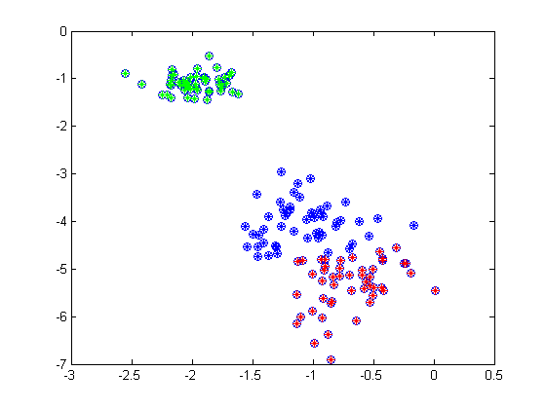
PFCM Possibilistic Fuzzy C-Means
A Possibilistic Fuzzy C-Means Clustering Algorithm
Possibilistic Fuzzy C-Means (PFCM)
주어진 각 데이터와 군집 간의 확률(possibility)과 소속도(membership) 값을 동시에 사용함으로써 효율적이고 노이즈
데이터에 강건한 군집화 알고리즘

Slide 13

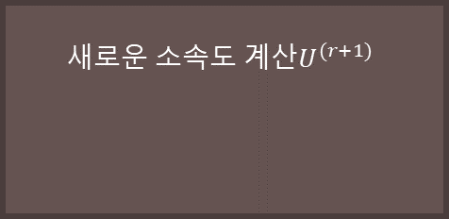

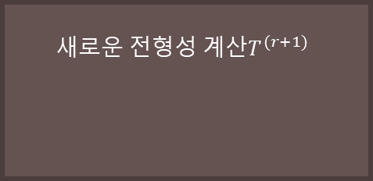
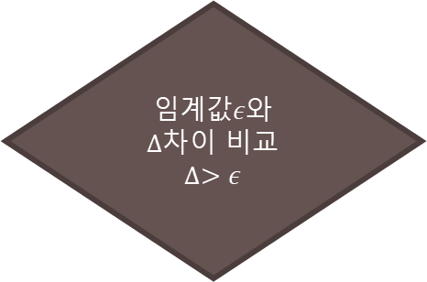
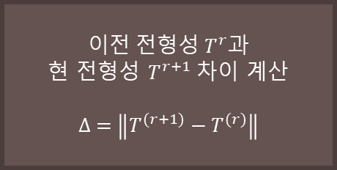

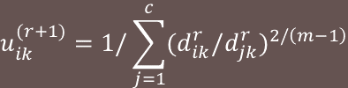
PFCM Possibilistic Fuzzy C-Means
A Possibilistic Fuzzy C-Means Clustering Algorithm
임의의 소속도 및 전형성 초기화
$${새로운 소속도 계산U}^{(r+1)}$$
$$u_{ik}^{(r+1)}=1/\sum_{j=1}^{c}{{(d_{ik}^{r}/d_{jk}^{r})}^{2/\left(m−1\right)}}$$
클러스터 중심벡터 계산
$$이{전 전형성 T}^{r}과$$
현 전형성 $T^{r+1} 차$이 계산
$$∆ =\left\|T^{(r+1)}−T^{(r)}\right\|$$
$$v_{i}={\sum_{k=1}^{n}{\left({au}_{ik}^{m}+{bt}_{ik}^{m}\right)x_{k}}}/{\sum_{k=1}^{n}{\left({au}_{ik}^{m}+{bt}_{ik}^{m}\right)}}$$
$${새로운 전형성 계산T}^{(r+1)}$$
$$T_{ik}^{(r+1)}= 1/{1+{\left(\frac{{bd}_{ik}^{2}}{η_{i}}\right)}^{1/{\left(m−1\right)}}}$$
임계값$ε와$
$∆차$이 비교
$$∆>ε$$
현 $전형성을 이전 전형성으로 설정$
$$T^{(r)}=T^{(r+1)}$$
Yes
클러스터 별 분류 완료
No

Slide 14




PFCM Possibilistic Fuzzy C-Means
A Possibilistic Fuzzy C-Means Clustering Algorithm
$$u_{ik}= \frac{1}{\sum_{j=1}^{c}{{\left(\frac{d_{ik}}{d_{jk}}\right)}^{2/{\left(m−1\right)}}}}$$
$V_{i}$ : $i번$째 클러스터의 중심벡터
$t_{ik}$ : $i번$째 클러스터에 속한 $x_{k}$의 $k$번째 데이터의 전형성
$u_{ik}$ : $i번$째 클러스터에 속한 $x_{k}$의 $k$번째 데이터의 소속도
a, b : 소속도와 전형성에 대한 가중치 상수
$$t_{ik}= \frac{1}{1+{\left(\frac{{bd}_{ik}^{2}}{η_{i}}\right)}^{1/{\left(m−1\right)}}}$$
$$v_{i}=\frac{\sum_{k=1}^{n}{\left({au}_{ik}^{m}+{bt}_{ik}^{m}\right)x_{k}}}{\sum_{k=1}^{n}{\left({au}_{ik}^{m}+{bt}_{ik}^{m}\right)}}$$
Notes:
a, b 값에 따라 노이즈의 영향을 줄이고, 중심 값이 겹치는 문제도 해결할 수 있다.

Slide 15
실험 및 결과
A Possibilistic Fuzzy C-Means Clustering Algorithm

Slide 16
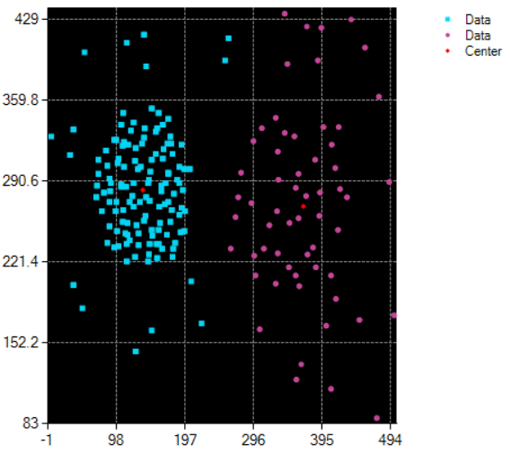
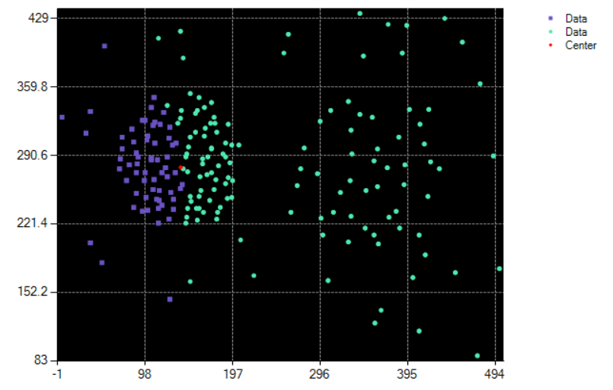
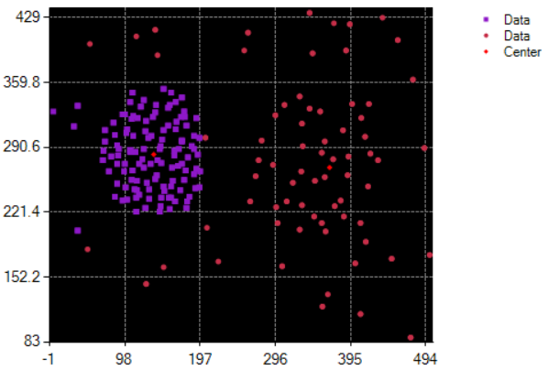
PFCM Possibilistic Fuzzy C-Means
A Possibilistic Fuzzy C-Means Clustering Algorithm
FCM
PCM
PFCM

Slide 17
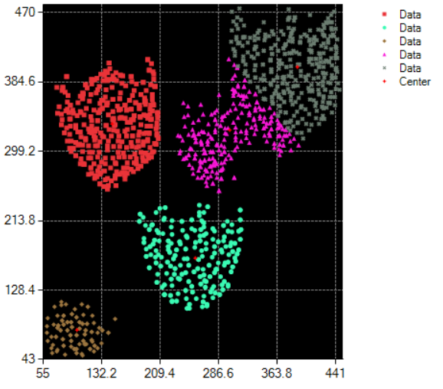
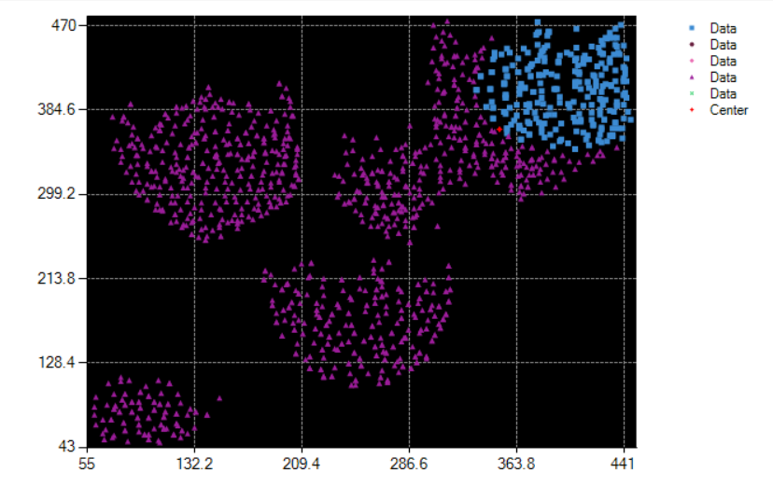
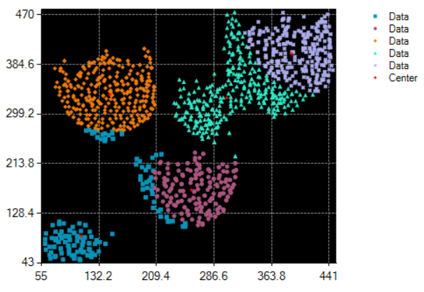
PFCM Possibilistic Fuzzy C-Means
A Possibilistic Fuzzy C-Means Clustering Algorithm
FCM
PCM
PFCM
Notes:
PCM 결과 이유 : 한 데이터와 하나의 클러스터 중심 사이의 상관관계를 고려하지 않음으로 해서 중첩된 클러스터 문제를 유발할 수 있다.

Slide 18
결론
A Possibilistic Fuzzy C-Means Clustering Algorithm

Slide 19
PFCM Possibilistic Fuzzy C-Means
A Possibilistic Fuzzy C-Means Clustering Algorithm
PFCM-GG (Gath-Geva)
가우스 분포 함수에 반비례하는 값을 거리로 사용
각 클러스터의 사전 확률을 이용함으로써 각 클러스터에 속하는 데이터 개수가 다른 경우에도 사용 가능.
PFCM-GK (Gustafson-Kessel)
타원형의 클러스터를 찾는 방법
전형성이 클러스터 중심에서 멀어질 때 급격히 감소
Interval Type-2 PFCM (IT2PFCM)
각 데이터에 대하여 적응적으로 적절한 퍼지화 상수의 값을 계산하는 방법.
Regularization PFCM
PFCM의 잡음 민감성을 줄이는 대표적인 방법
MFCM (Multivariate FCM)
클러스터에 할당된 각 데이터에 대한 소속도 값은 얼마나 잘 클러스터 되어 있는지를 나타낼 수 없다. 이 문제를 해결하기 위한 방법.
KFCM (Kernel-based FCM)
데이터 공간에서 원래의 유클리드를 대체하기 위해 커널을 채택한 방법.
Notes:
GG : 분류 목적으로 사용하는데 유용하지만 클러스터의 형태를 묘사하기위해서는 부적합하다,

Slide 20
감사합니다.
A Possibilistic Fuzzy C-Means Clustering Algorithm

